Slide 1
OMRON ENCODER - E6C2-CWZ5B
Tehnička Sredstva Automatike

Slide 2
Šta je enkoder?
Senzor pomoću koga može da se odredi brzina i pozicija pri obrtnom kretanju.
Daje informaciju o poziciji/brzini osovine enkodera koja je povezana sa objektom čija se pozicija/brzina određuju
Ukoliko treba da se odredi pozicija/brzina pri pravolinijskom kretanju, to se lako postiže konstruktivnim rešenjima kojima se od pravolinijskog kretanja dobija obrtno kretanje osovine enkodera

Slide 3
Tri osnovna principa rada:
zasnovan na magnetno-otpornom principu
zasnovan na magnetnom principu sa Holovim senzorom
zasnovani na optičkom principu rada – najčešća izvedba

Slide 4
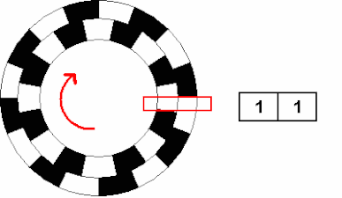
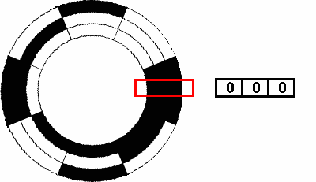
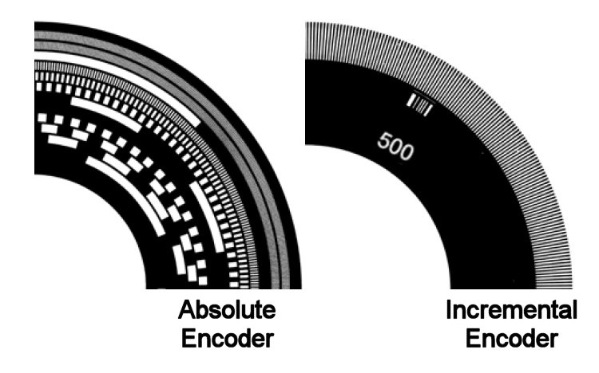
Tipovi enkodera
Inkrementalni enkoder – daje informaciju o promeni pozicije
Apsolutni enkoder – daje informaciju o apsolutnoj poziciji

Slide 5
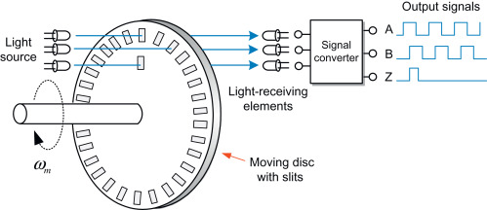
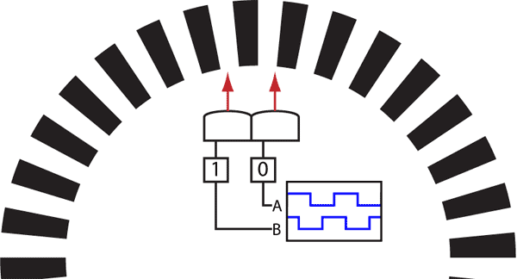
Inkrementalni optički enkoder
Konvertuje ugaoni pomeraj u niz impulsa

Slide 6
Inkrementalni optički enkoder
Konvertuje ugaoni pomeraj diska/osovine enkodera u niz impulsa koje generiše na tranzistorskom izlazu
Svaki impuls predstavlja jedan inkrement ugaonog pomeraja
Brojanjem impulsa dobija se informacija o promeni pozicije osovine
Enkoder obično ima 3 izlaza, od kojih dva pružaju informaciju o pomeraju, a treći je indeks izlaz koji daje informaciju o tome kada se disk nalazi u referentnoj poziciji
Za određivanje smera obrtanja koriste se impulsi sa prva dva kanala, obično označena sa A i B
Impulsi su međusobno pomereni za četvrtinu periode, odnosno π/2
U jednom smeru kanal A ima uzlaznu ivicu, prelaz signala sa 0 na 1, za četvrtinu periode pre kanala B. U drugom smeru je obrnuto.
Brzina kretanja može da se dobije na osnovu periode, odnosno frekvencije, impulsa na kanalima A ili B

Slide 7
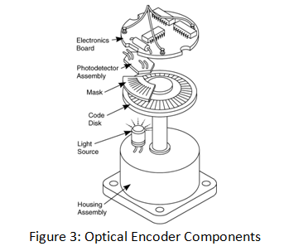
Konstrukcija inkrementalnog optičkog enkodera
Elektronika uređaja
Fototranzistor
Maska
Kodni disk
Izvor svetlosti
Kućište

Slide 8
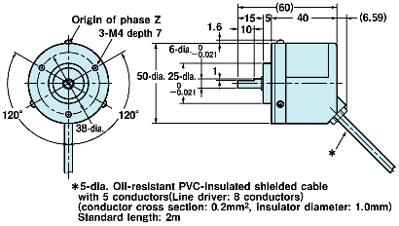
OMRON INKREMENTALNI OPTIČKI ENKODER E6C2-CWZ5B

Slide 9
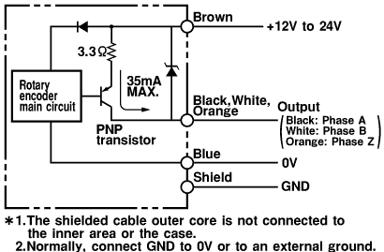
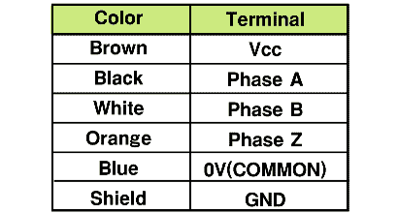
Dijagram izlaznog signala i mapa povezivanja

Slide 10
- KARAKTERISTIKE -
NAPAJANJE | 12 do 24VDC (-10% do +15%)
REZOLUCIJA | 1000 P/R
FAZNI POMERAJ | 90⁰ ± 45⁰ (1/4T±1/8T)
REFERENTNI SIGNAL | INDEKS KANAL, ŠIRINA 90⁰
IZLAZNI SIGNALI | A, B, Z
IZLAZNA FREKVENCIJA | 50kHz
STRUJA | ≤100mA
RADNA TEMPERATURA | -10 do +70⁰ C
RADNA BRZINA | <6000rpm (mehanical)
TEŽINA | ≈300g
MATERIJALI | Kućište: Aluminijum, Vratilo: Nerđajući Čelik
MOMENT INERCIJE ROTORA | 25 gcm²
STEPEN ZAŠTITE | IP66

Slide 11
Zaštita
Dve vrste zaštite – mehanička i električna zaštita
Kućište je napravljeno da bude otporno na prašinu i vodu (IP66)
Enkoder je osetljiv na visoke napone. Postoji zaštita izlaznih terminala i ne sme se prekoračiti maksimalan napon

